Slide 1
Ausgangslage
..“das Interesse an Politik von Jugendlichen ist weiterhin niedrig…. das Vertrauen der Heranwachsenden in die politischen Parteien und in die Bundesregierung ist weiterhin gering. Politik stellt für die Mehrheit (60%) der Jugendlichen keine Größe dar, an der sie sich orientieren können…", lt. 17.Shell Jugendstudie 2015 (2500 Befragte; 15-24 Jährige)

Slide 2
Konsequenzen für den Lehrer und den Unterricht
Lernsituationen erzeugen, die motivieren u. Interesse wecken
SchülerInnen wählen die/Ihre Inhalte aus
SchülerInnen arbeiten selbständig, planen, gestalten, kooperieren u. lösen Probleme.
Lehrer berät, organisiert, moderiert, hilft u. gibt Zielvorgaben.

Slide 3
Zielsetzung: Kern-Kompetenzen
SchülerInnen verbessern ihre Methodenkompetenz, d. h. lernen zu Lernen (wird bewertet)
SchülerInnen vervollständigen ihre Sozialkompetenz, d. h. Teamfähigkeit, Offenheit, Verantwortung, Kommunikation, Kooperation, Selbstvertrauen, Kreativität etc. (wird bewertet)
SI verbessern ihre Fachkompetenz, d. h. politische Sachverhalte, rationelles Arbeiten, Systemdenken etc. (wird bewertet)

Slide 4
Handlungsorientierter Unterricht
Vorgaben des Kultusministeriums sind die RRL
Handlungsfelder Privatleben + Arbeitswelt
Fallstudien, Straßeninterviews, Rollenspiele, Pro- u. Kontra-Debatte, Planspiele, Video etc.
Präsentationen werden bewertet, vgl. Beispiel dazu
Informationsplattform www.goepfertsv.de

Slide 5
Fazit
Schüler lernen nur dann nachhaltig, wenn sie Spaß u. Interesse im/am Unterricht entwickeln
Deshalb übernehmen Sie Verantwortung u. gestalten mit einem hohen Maß an Mitbestimmung den Politikunterricht

Slide 6
Beispiel
Parkplätze an der BBS 1
Der Albtraum jedes Schülers...

Slide 7
Bestandsaufnahme
Um 7.45Uhr ist kaum noch ein Parkplatz zu bekommen
vorhandene Parkplätze werden nach Wildwestmanier „beparkt“
Rettungswege werden verstellt
Parkverbote werden dreist missachtet
Neuer Sport an der BBS: Fremde KfZe einparken

Slide 8
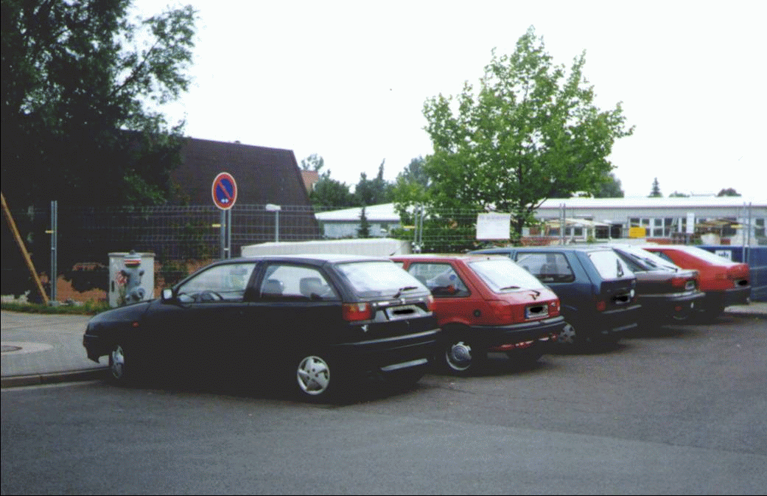
Am Wendehammer...

Slide 9
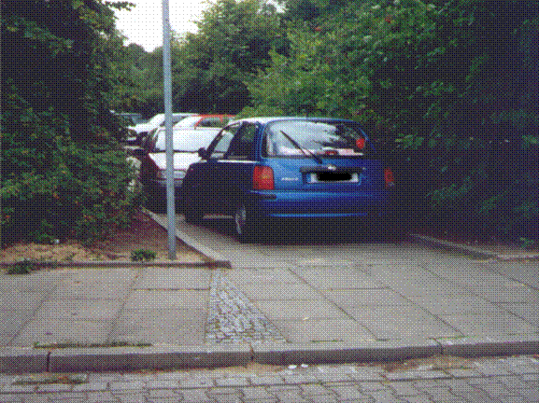
Auf dem Weg zur BBS 2

Slide 10
Würdest Du für einen Parkplatz bezahlen?

Slide 11
Weitere Schritte
Nach der Auswertung der Umfrage bemühten wir uns um ein gemeinsames Gespräch mit:
Dem Landkreis als Schulträger und
Der Stadt Lüneburg als Träger der Parkpalette am Bahnhof

Slide 12
Bis zum Erfolg unseres Planes...
...empfehlen wir folgende Problemlösung der Parkraumnot

Slide 13
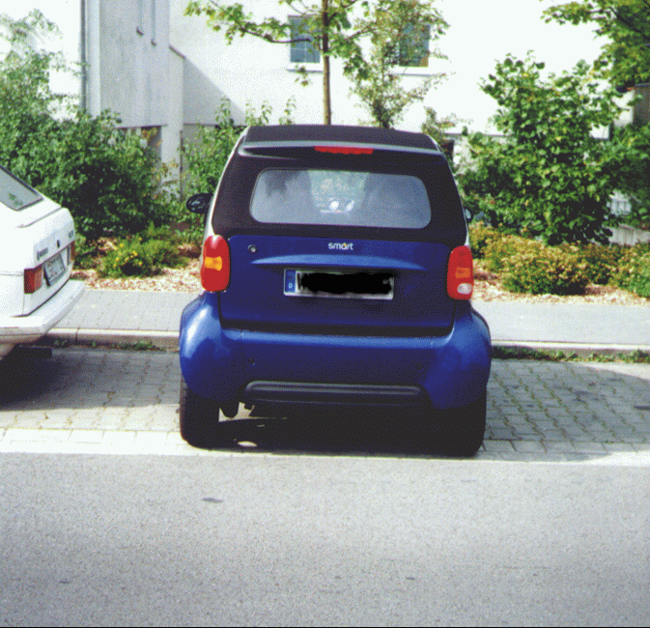
Problemlösung!?

